Slide 2
主要内容
用户环境
操作系统的启动
操作系统的生成
用户界面
操作界面
系统调用
重点
操作系统启动过程
操作系统生成过程
系统调用机制

Slide 3
1.用户环境和构造

Slide 4
用户环境
用户工作的软件和硬件环境。
用户环境构造
按照用户要求和硬件特性安装和配置操作系统。
提供丰富灵活的操作命令和界面
提供系统用户手册

Slide 5
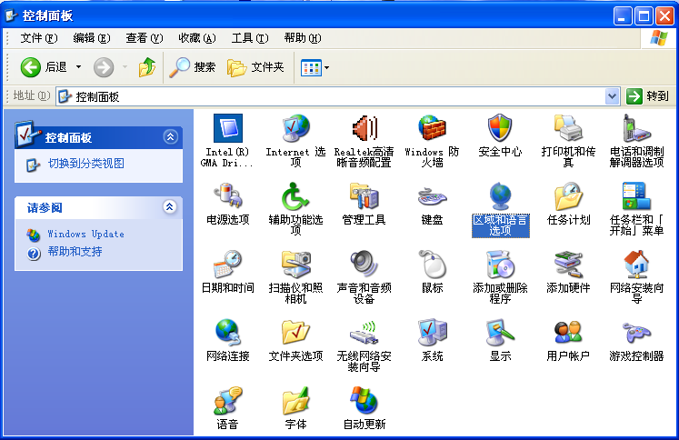
按软硬件特性和用户需要配置操作系统

Slide 6
2. 操作系统的启动

Slide 7
相关背景知识
实模式和保护模式
BIOS（Basic I/O System ）
POST（Power On Self Test ）
CMOS
MBR （主引导记录）
操作系统的安装
多操作系统的启动选择菜单

Slide 8
实模式和保护模式
实模式（实地址模式）
程序按照8086寻址方法访问0h—FFFFFh（1MB）空间
寻址方式：物理地址（20位）=段地址：偏移地址。
CPU单任务运行
保护模式（内存保护模式）
寻址方式：段（ 32位）和偏移量（ 32位），寻址4GB
段的属性：起始地址，存取属性，权限级别，…
段页式寻址机制(段，页）
新增32位寄存器：GDR,LDR,CR0,CR1,CR2,…
虚拟地址，进程，封闭空间
应用程序和操作系统的运行环境都被保护
CPU支持多任务

Slide 9
实模式存取的1M空间
前面640K 【00000 -- 9FFFF】 ：基本内存
中间128K 【A0000 -- BFFFF】 ：显卡显存
末尾256K 【C0000 -- FFFFF】 ： BIOS
C0000 -- C7FFF：显示卡BIOS
C8000 -- CBFFF：IDE控制器BIOS
F0000 – FFFFF：最后64KB，系统BIOS

Slide 10
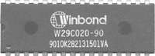
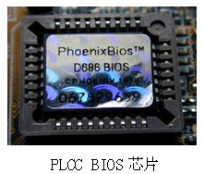
系统BIOS
Basic I/O System(Fireware，固件)
基本输入/输出系统
位置：F0000-FFFFF
类型：
Award BIOS
AMI BIOS
Phoenix BIOS
功能
CMOS设置

Slide 11
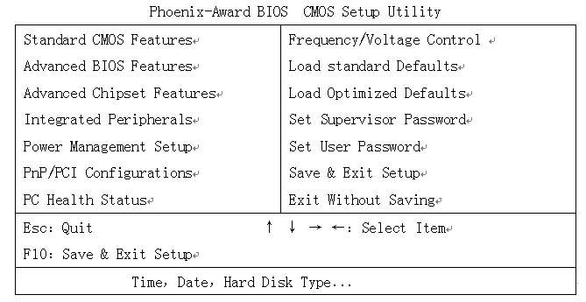
CMOS设置
Complementary Metal-Oxide Semiconductor
互补金属氧化物半导体芯片

Slide 12
系统BIOS
（Basic I/O System ）(Fireware，固件)
基本输入/输出系统
位置：F0000-FFFFF
类型：
Award BIOS
AMI BIOS
Phoenix BIOS
功能：
CMOS设置
基本I/O设备中断服务

Slide 13
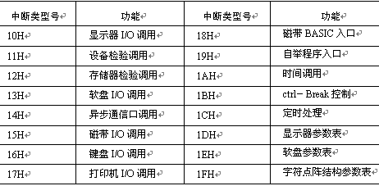
BIOS中断
BIOS使用的中断类型号为10H ~ 1FH。

Slide 14
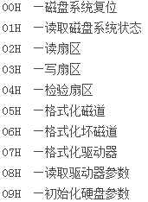
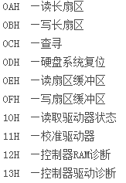
int 13H 磁盘直接服务

Slide 15
AH=02功能：读扇区
入口参数
AH＝02H
AL＝扇区数
CH＝柱面
CL＝扇区
DH＝磁头
DL＝驱动器（00H~7FH）软盘；80H~0FFH：硬盘
ES:BX＝缓冲区的地址
出口参数
CF＝0：成功：AH＝00H，AL＝传输的扇区数
CF＝1：失败：AH＝状态代码

Slide 16
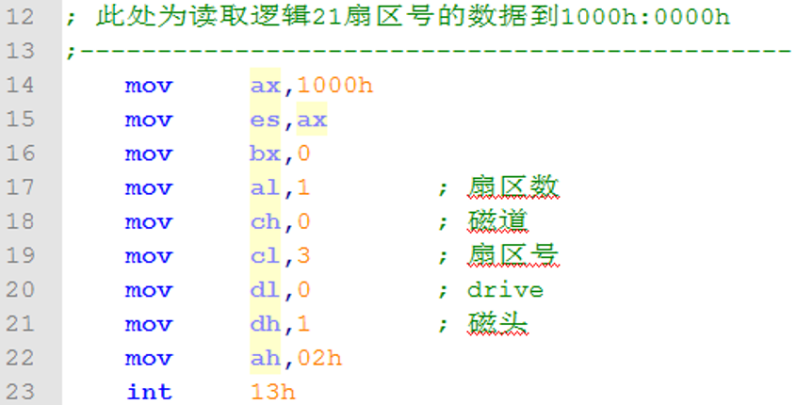
利用13h BIOS中断读取软盘数据到内存10000h处

Slide 17
系统BIOS
（Basic I/O System ）(Fireware，固件)
基本输入/输出系统
位置：F0000-FFFFF
类型：
Award BIOS
AMI BIOS
Phoenix BIOS
功能：
CMOS设置
基本I/O设备中断服务
POST(上电自检)
系统自举

Slide 18
POST概念
POST
Power On Slef-Test（加电自检）
初始化基本硬件
CPU，内存，显卡…
自检正常不提示，错误则通过喇叭提示。
按下PowerOn或者Reset键
开始执行（ FFFF0 ）单元的指令
JUMP POST ; POST位于系统BIOS内部

Slide 19
POST之后……
查找显卡BIOS，调用显卡 BIOS；
依次查找其它设备执行相应设备的BIOS；
显示启动画面
BIOS信息
主板信息
芯片组型号
……
根据用户指定顺序从硬盘或光驱等媒介启动OS。
OS启动后，由OS接管计算机

Slide 20

操作系统的启动
启动过程
从加电到用户工作环境准备好的过程
(1)初始引导
(2)核心初始化
(3)系统初始化

Slide 21
1)初始引导
目的
把OS核心装入内存并使之开始工作接管计算机系统
过程
加电，JUMP POST
… BIOS中的启动程序运行
启动程序：
读取0面0道第1扇区内容（MBR）
加载MBR中的引导程序。
引导程序
根据相关参数，读取硬盘指定位置的文件到内存
加载硬盘上OS内核，并初始化基本参数
OS内核：逐步加载OS剩余部分，最后完全控制计算机

Slide 22
2)核心初始化
核心初始化
目的：OS内核初始化系统的核心数据
典型工作
各种寄存器的初始化
存储系统和页表初始化
核心进程构建
……

Slide 23

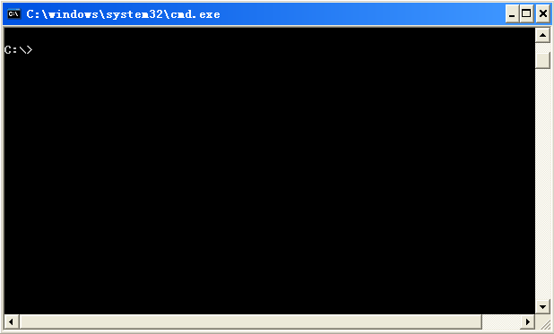
3)系统初始化
系统初始化
为用户使用系统作准备，使系统处于待命状态。
主要工作
初始化文件系统
初始化网络系统
初始化控制台
初始化图形界面
……

Slide 24
DOS启动实例
DOS操作系统的构成
io.sys: 提供DOS与BIOS的调用接口
msdos.sys: 进程管理、存储管理、文件管理、解释系统调用
command.com:Shell命令和键盘命令解释及执行
BIOS
io.sys
DOS构成
核心
msdos.sys
shell
command.com

Slide 25
DOS的启动过程
POST
加电后BIOS启动主机自检程序
初始引导
BIOS从MBR读入引导程序，装入内存的特定位置
引导程序运行将io.sys及msdos.sys读入内存
DOS运行起来取代BIOS接管整个系统。
核心初始化
操作系统读入config.sys配置系统核心
系统初始化
读入Command.com，执行autoexec.bat，系统待命

Slide 26
Windows的启动过程
POST
加电后BIOS启动主机自检程序
初始引导
BIOS从MBR读入引导程序，装入内存的特定位置
引导程序启动DOS7.0，调入操作系统核心
WINDOWS开始接管系统
核心初始化
资源状态、核心数据等初始化；
系统初始化
GUI界面生成，系统处于待命/消息接受状态

Slide 27

LINUX的启动过程
POST →
MBR →
KERNEL映像 →
KERNEL映像自解压并执行→
内核初始化→
内核启动 →

Slide 28
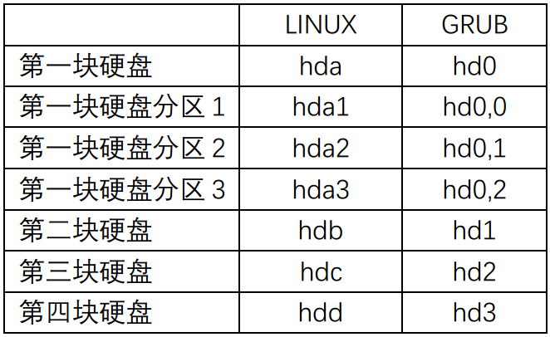
GRUB 中的手工引导
硬盘分区

Slide 29
Linux中的目录/文件系统/硬盘
分区/Fdisk
创建文件系统/mkfs
mkfs -t 文件系统 存储设备
ext3 ,reiserfs ,ext2 ,NTFS,FAT32,msdos …
mkfs -t ext3 /dev/sda6
挂载文件系统/ mount
mount /dev/sda6 /mnt/sda6

Slide 30
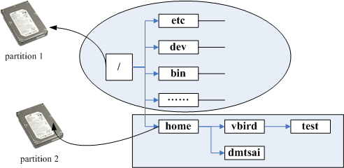
Linux中的目录/文件系统/硬盘

Slide 31
硬盘分区情况
hda1: Windows7(hd0,0)
hda2: Federa 23 Linux(hd0,1)
hdb1: CentOS Linux(hd1,0)
用Grub命令启动Fedara
grub> root (hd0,1)
grub > kernel /boot/vmlinuz root=/dev/hda2 ro
grub > boot

Slide 32
用Grub命令启动Fedara
grub> root (hd0,1)
grub > kernel /boot/vmlinuz root=/dev/hda2 ro
grub > boot
Root 命令等同mount，挂接指定分区
Kernel命令加载指定的Linux核心文件
Root参数指明根目录位置
Ro参数：只读
Boot命令：启动

Slide 33
MBR:Main Boot Record
和OS启动相关的数据和代码
存放在主启动扇区（Main Boot Sector）
512 BYTES
结束：AA55h

Slide 34
MBR与bootloader以及硬盘分区/格式化
MBR:Main Boot Record
Windows
FAT32/NTFS
Linux
EXT2/EXT3/...
MBR
其他文件系统
分区/次引导记录：Partition Boot Record，PBR
启动扇区（Boot Sector）: BootLoader，引导OS
主启动扇区（Main boot sector）:BootLoader或更强功能的启动管理
提供菜单：可选择不同的启动项目
加载核心文件：直接指向可启动的程序区段加载OS操作系统；
跳转其他Loader：跳转到其他PBR的boot loader加载OS。

Slide 35
操作系统的安装过程
安装过程
把OS映像拷贝到存储空间；
拷贝/安装位置：硬盘
写启动相关的数据和代码（Boot Code）
MBR扇区（Master Boot Record Sector）
PBR扇区（ Partition Boot Record ）
512字节
多操作系统安装
安装顺序
MBR重写|MBR追加

Slide 36
MBR（Master Boot Record）
查看和修改MBR内容
DiskEdit （DOS）
WinHex,HxD,GDisk ( Windows)
DD(Linux)
dd if=/dev/hda of=./mbr bs=512 count=1

Slide 37
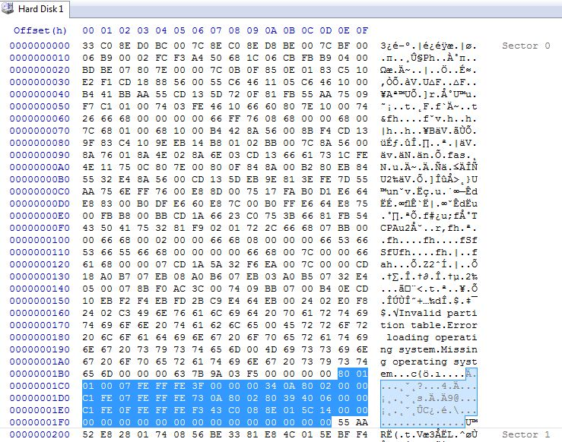
HxD打开硬盘MBR扇区

Slide 38
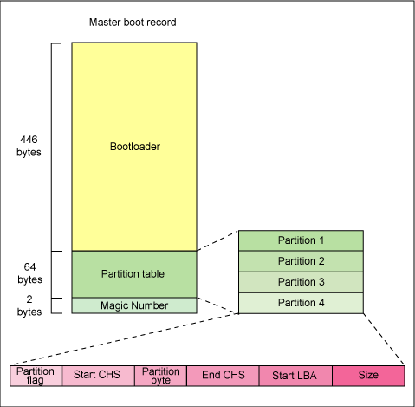
MBR的结构：
Boot Loader,446B
000~1BD
Partition Table,64B
该硬盘的分区表
1BE~1FD
Magic number,2B
1FE~1FF
55AA
表示MBR结束。

Slide 39
HxD打开硬盘MBR扇区
Boot loader
446字节
Magic number
Partition table
64字节

Slide 40
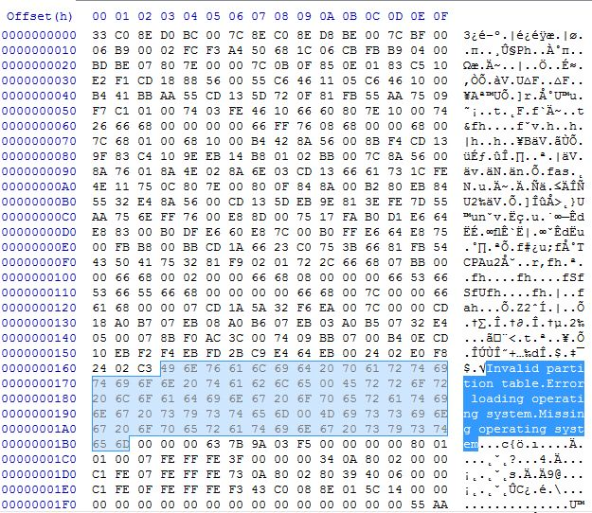
Boot Loader分3部分
Boot code
Error message
Disk signature
1B8~1BB
Boot code
Error message
Disk Signature

Slide 41
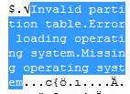
Error message

Slide 42
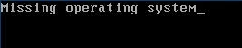
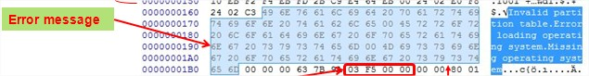
Error message
Windows 7的启动Error message
Invalid partition table;
Error loading operating system;
Missing operating system;

Slide 43
MBR程序的例子
; 功能：加电开机后显示“Hello, OS world!”
1 org 07C00h ; 程序加载到7C00处
2 mov ax, cs ；
3 call DispStr ; 调用显示字符串例程
4 jmp $ ; 无限循环
5 DispStr:
6 mov ax, BootMessage
7 mov bp, ax ; es:bp = 串地址
8 mov cx, 16 ; cx = 串长度
9 mov ax, 1301h ; ah = 13h, al = 01h
10 int 10h ; BIOS 10h 号中断:显示字符串
11 ret
12 BootMessage: db "Hello, OS world!"
13 times 510-($-$$) db 0 ; 填充若干个0，使代码字节为510字节
14 dw 0xAA55 ; 结束标志

Slide 44
3. 操作系统的生成

Slide 45
操作系统的生成
满足特定硬件环境和用户需要，组装和构建操作系统过程。
操作系统生成的主要步骤
根据硬件环境/用户要求配置功能模块和构造参数
构建（build）OS的映像
操作系统生成的前提
操作系统由可拆装模块构成
有交互式配置工具
有映像构建（build）工具

Slide 46
Linux操作系统的生成
1、获取Linux内核的源代码（最好是当前版本）
2、选择和启动内核配置程序
3、根据需要配置内核模块和参数
4、重新编译新的内核
5、编译和安装模块
6、启动新内核

Slide 47
1、获取Linux内核的源代码
http://www.kernel.org/
# cd /usr/src # tar zxvf linux-2.6.38-12.tar.gz
2、选择和启动内核配置程序 # cd /usr/src/linux-2.6 #make config（文本界面） #make xconfig（xWindow图形窗口模式）
#make menuconfig（文本选择界面，字符终端）

Slide 48
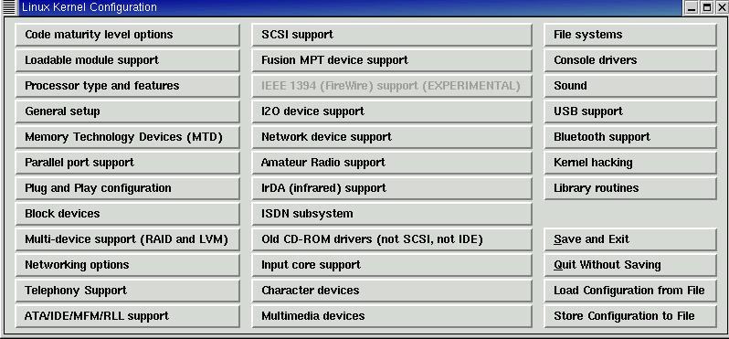
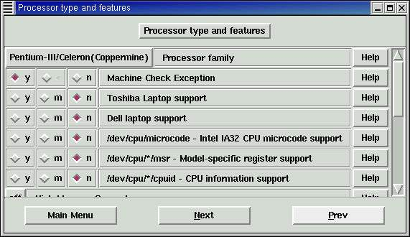
# make xconfig
Linux内核配置对话框

Slide 49
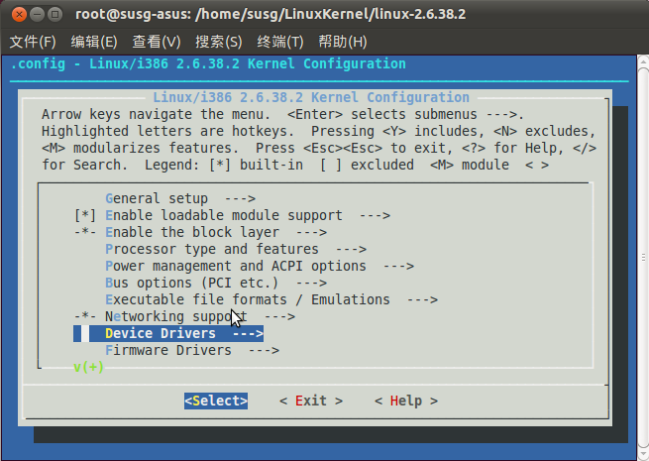
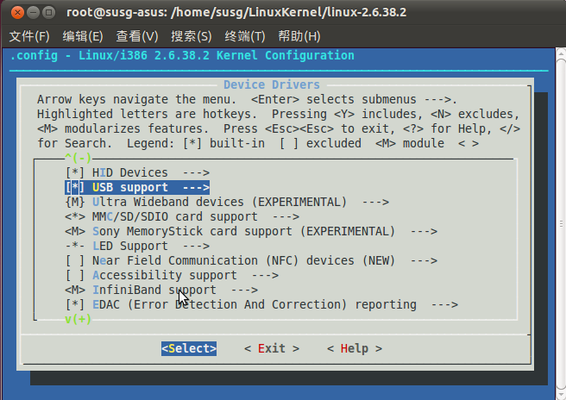
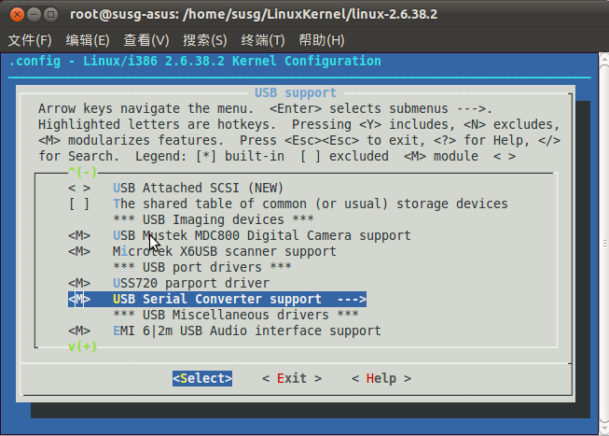
# make menuconfig

Slide 50
3、根据需要配置内核模块和参数
① Loadable module support 设置对可加载模块支持。
Enable loadable module support (y)
Set version info on all module symbols (n)
Kernel module loader (y)
② Processor type and features 设置CPU的类型
Processor family 选择CPU类型
High Memory Support (n)
Math emulation (n)
MTTR support： (n)
Symmetric multi-processing support (n)

Slide 51
③ General setup 对一些普通属性进行设置。
Networking support：（y）
PCI support（y）
PCI access mode PCI卡存取模式: BIOS、Direct和Any
Support for hot-pluggable devices (n)
PCMCIA/CardBus support (n)
④ Parallel port support 并口支持 （y）
⑤ Plug and Play configuration：即插即用配置（y）
⑥ Block devices 块设备支持的选项
Normal PC floppy disk support 软盘支持（y）
Network block device support 网络块设备支持（y）

Slide 52
⑦ Networking options 选取TCP/IP networking选项
⑧ Network device support 网络设备支持的选项
Ethernet（10 or 100Mbit） (y)
RealTeck RTL-8139 PCI Fast Ethernet Adapter support (y)
⑨ Mice 鼠标设置选项：串口、PS/2等类型鼠标
⑩ File systems 文件系统类型。
DOS FAT fs 选项：FAT16， FAT32
NTFS file system support
/proc file system support： （y）
⑪ Sound 声卡驱动，选项：声卡型号
⑫ USB support USB接口的支持，根据需要选择。

Slide 53
4、重新编译新的内核 # make dep 生成依赖dependency信息 # make clean 清除旧的编译结果
# make bzImage . /arch/i386/boot/bzImage
5、编译和安装模块
# make modules
# make modules_install
模块被编译且安装到 /usr/lib/<内核版本号> 目录下。

Slide 54
6、启动新内核
cp bzImage /boot/bzImage
LILO
配置/etc/lilo.conf
image=/boot/bzImage
label=newLinux build by Zhang San Feb.28, 2012
命令 #lilo 使配置生效
GRUB (与发行版本有关)
配置/boot/grub/grub.conf
title newLinux build by Zhang San Feb.28, 2012
root (hd0,1)
kernel /boot/bzImage ro root=/dev/hda2

Slide 55
参考网址
http://blog.csdn.net/xiaocainiaoshangxiao/article/details/21931801 ubuntu12.04的系统,Linux 2.6.30
http://www.linuxidc.com/Linux/2011-01/31456.htm Fedora下内核编译
http://www.2cto.com/os/201204/125945.html fedora内核更新（安装及卸载）

Slide 56
课后作业1：
在Fedora/Ubantu中如何编译一个新的内核？请按“STEP BY STEP”的标准写出全过程。先介绍Fedora的版本，从网上下载新的内核源代码开始，写出其具体过程，包括每一个命令的使用。
提交PPT文件（含有上述过程的描述文字和截图）
下周同一时间抽查若2名学生上台汇报（8分钟）。
请提前将PPT压缩发到OSCourse@163.com
PPT首页注明：作业题目，姓名，班级，日期
老师课前临时从邮箱下载邮件，学生上台汇报
若愿主动汇报，请邮件主题注明：【申请汇报】
缺交按缺勤1次算。

Slide 57
4. 操作系统的用户界面

Slide 58
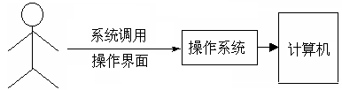
用户界面的定义
OS提供给用户控制计算机的机制，又称用户接口。
用户界面的类型
操作界面
系统调用 (System Call，系统功能调用,程序界面)

Slide 59
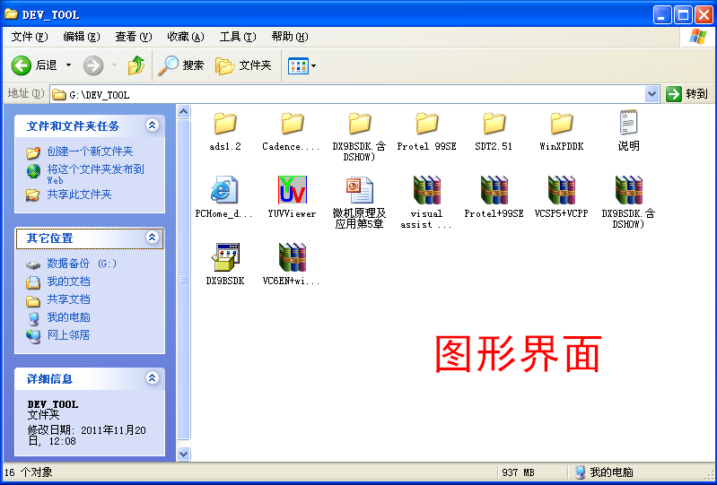
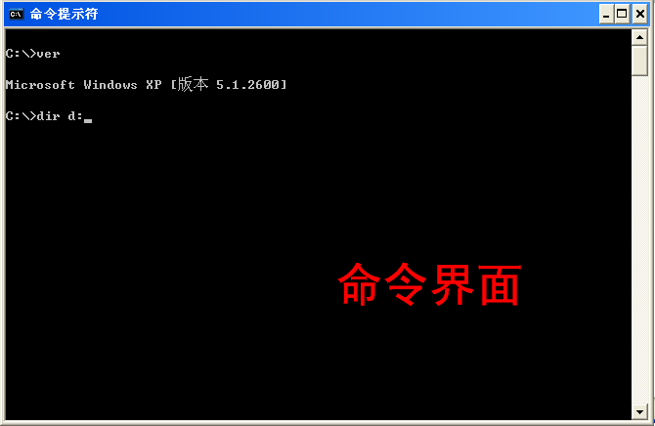
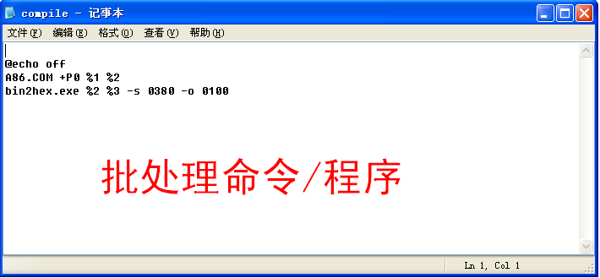
典型的操作界面

Slide 60
操作界面
图形用户接口（GUI，Graphic User Interface ）
窗口，图标，菜单，按钮，鼠标(消息，事件)
键盘命令（COMMAND）
在控制台环境下接收键盘输入的命令
类型
普通命令
批处理程序
shell
作业控制语言（JCL，Job Control Language）

Slide 61
普通命令
DOS典型命令
文件管理
COPY、COMP、TYPE、DEL、REN
磁盘管理
FORMAT、CHKDSK、DISKCOPY、DISKCOMP
目录管理
DIR、CD、MD、RD、TREE
设备工作模式
CLS、MODE
日期、时间、系统设置
DATE、TIME、VER、VOL
运行用户程序
MASM、LINK、DEBUG

Slide 62
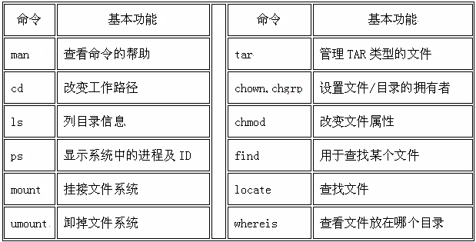
普通命令
LINUX的典型命令

Slide 63
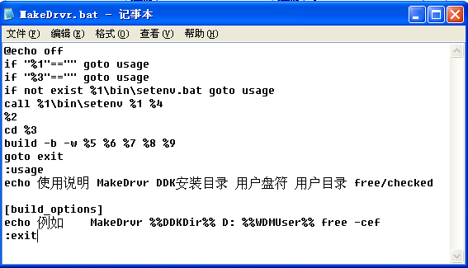
批处理
普通命令的集合，批执行,由command解释执行。
支持变量替换、条件、转移、循环、注释等简单语法
*.BAT
例子：autoexec.bat

Slide 64
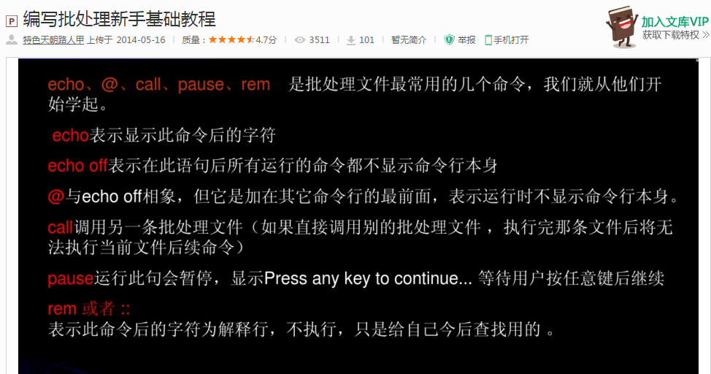
http://wenku.baidu.com/view/08bd3c7687c24028915fc380.html?from=search

Slide 65
Shell与Shell Script
Shell是一个命令解释器，在控制台解释用户命令和显示结果。
Shell Script：通过类似程序的方式把具有一定逻辑顺序的命令序列组合起来，以实现某个较复杂的功能。能被Shell解释执行。
用户
命令
结果
Shell
操作系统

Slide 66
Shell的发展与分类
Csh：1980’,加利福尼亚大学
C语法，用户命令交互方便
Bsh：1970’，AT&T
较强脚本编程功能
Bsh
Csh
Bash：Bsh升级且吸收
Ksh优点，开源软件
Ksh：结合Bsh和Csh
语法和交互俱优。
Ksh
Bash

Slide 67
Bash的主要功能
命令行编辑功能
命令和文件名补全功能
命令历史功能
命令别名功能
提供作业控制功能
具有将命令序列定义为功能键的功能
管道与重定向
Shell Script脚本编程

Slide 68
Bash的命令行编辑功能
操作键 | 功能
左右方向键 | 使用左右方向键可以使光标在当前命令行中的已有字符间进行任意的移动
退格键 | 删除命令行中光标左边的字符
Del | 删除当前光标处的字符
Home | 将光标快速移动到命令行的行首
End | 将光标快速移动到命令行的行尾
Ctrl + u | 删除当前光标到行首的内容
Ctrl + k | 删除当前光标到行尾的内容

Slide 69
Bash的命令行补全功能
命令补全功能
使用Tab键可在命令查找路径中查找匹配的命令，并进行命令拼写的补全
文件补全功能
使用Tab键可对文件和目录名进行补全

Slide 70
Bash的命令历史与命令重复
命令历史功能的使用
使用上下方向键浏览已输入命令（历史命令）
历史命令的查看
$ history
用户命令历史保存文件
~/.bash_history
命令历史的清除
$ history -c
相关的环境变量
HISTFILE，HISTSIZE

Slide 71
管道与重定向
标准输入输出
重定向操作
管道操作

Slide 72
标准输入输出（Linux）
命令的输入缺省来自“键盘”
命令的输出（含错误）缺省送往“显示器”
输入输出文件 | 文件编号 | 默认设备
标准输入 | 0 | 键盘
标准输出 | 1 | 显示器
标准错误输出 | 2 | 显示器

Slide 73
重定向操作（Linux）
重定向：改变命令缺省的输入或输出方向。
类别 | 操作符 | 说明
输入重定向 | < | 输入重定向是将命令中接收输入的途径由默认的键盘更改（重定向）为指定的文件
输出重定向 | > | 将命令的执行结果重定向输出到指定的文件中，命令进行输出重定向后执行结果将不显示在屏幕上
 | >> | 将命令执行的结果重定向并追加到指定文件的末尾保存
错误重定向 | 2> | 清空指定文件的内容，并保存标准错误输出的内容到指定文件中
 | 2>> | 向指定文件中追加命令的错误输出，而不覆盖文件中的原有内容
输出与错误组合重定向 | &> | 将标准输出与错误输出的内容全部重定向到指定文件

Slide 74
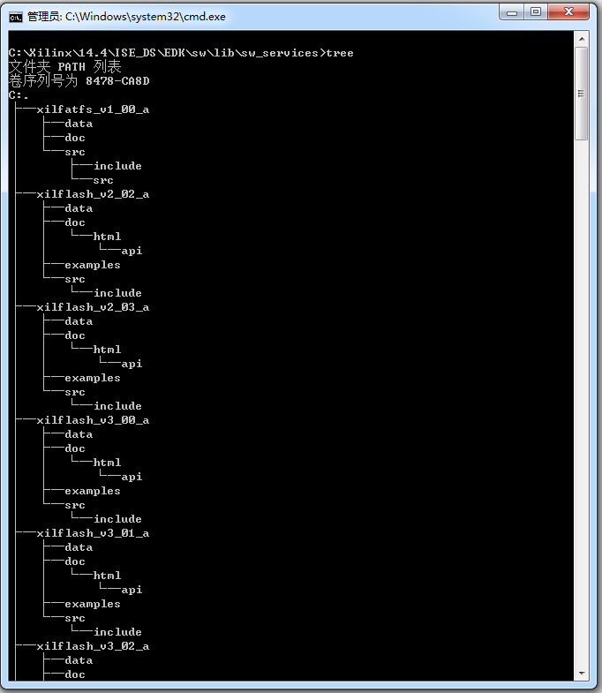
重定向操作的例子（windows）
C:\>tree

Slide 75
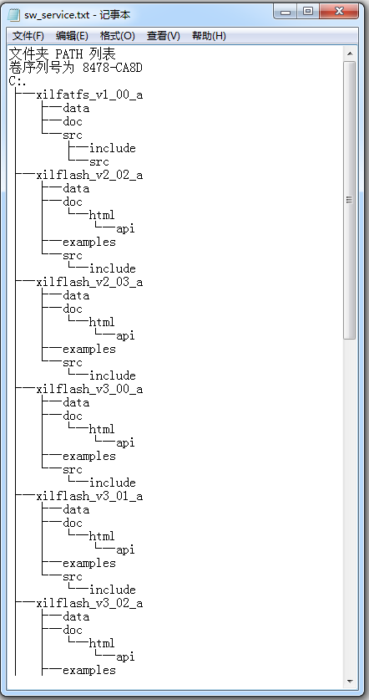
重定向操作的例子（windows）
C:\>tree > c:\sw_service.txt

Slide 76
重定向操作的例子（Linux）
将命令输出重定向到文件
将标准输出重定向到文件
$ ls /etc/ > etcdir
将标准输出重定向追加到文件
$ ls /etc/sysconfig/ >> etcdir
将错误输出重定向到文件
$ nocmd 2> errfile
将标准输出和错误输出重定向到文件
$ ls afile bfile &> errfile 或者
$ ls afile bfile > ab.out 2>&1

Slide 77
管道
管道：特殊的重定向操作把一个程序的输出作为另一个程序的输入。
管道操作符 |
“|”符用于连接左右两个命令，将“|”左边命令的执行结果（输出）作为“|”右边命令的输入
CMD1 | CMD2
在同一条命令中可以使用多个“|”符连接多条命令
CMD1 | CMD2 | ... | CMDn

Slide 78
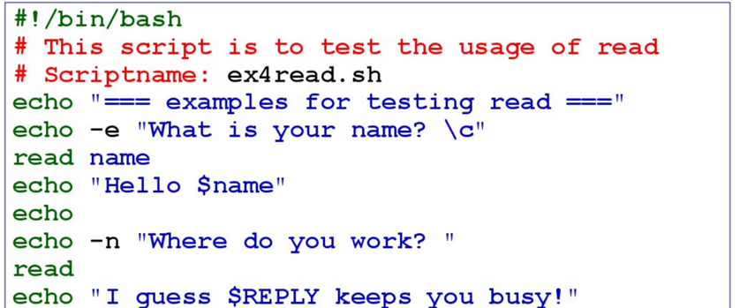
Shell Script脚本编程
命令语句的集合
脚本程序保存在文本文件中

Slide 79
Shell Script脚本编程
命令语句的集合
脚本程序保存在文本文件中
脚本程序由Shell环境解释执行
所有命令按逻辑逐行执行
凡是能够在shell下直接执行的命令，都可以在脚本中使用。
脚本中可以使用一些不能在命令行上直接使用的特别语法。
执行脚本文件需要文件具有可执行属性（x）。

Slide 80
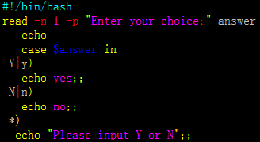
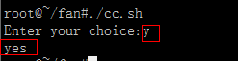
输入y/Y输出yes，输入n/N输出no

Slide 81
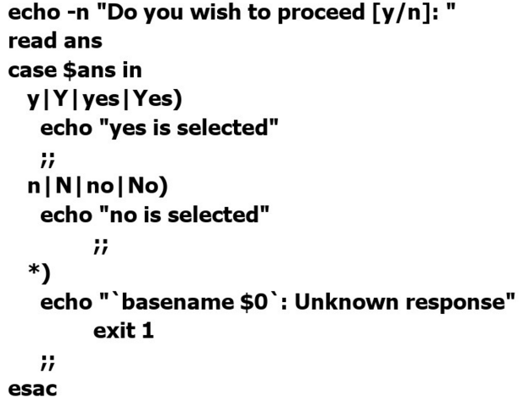

Slide 82
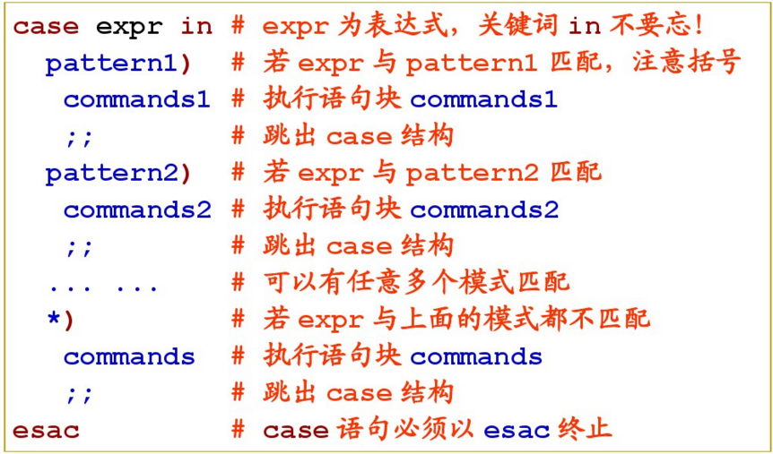

Slide 83
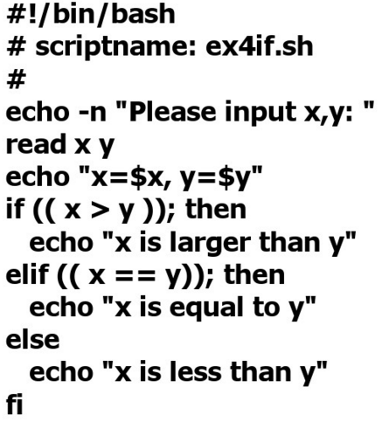
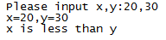

Slide 84
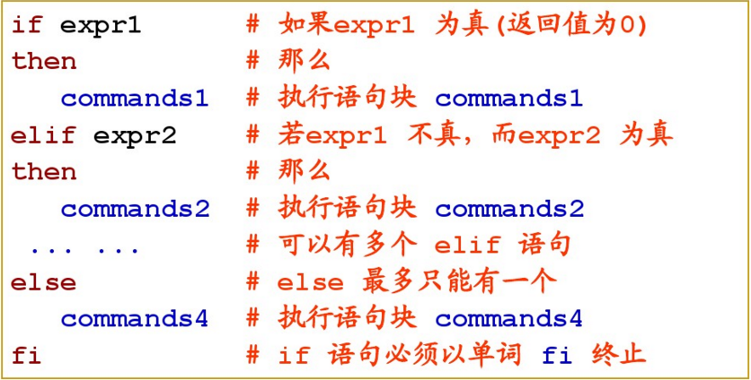

Slide 85
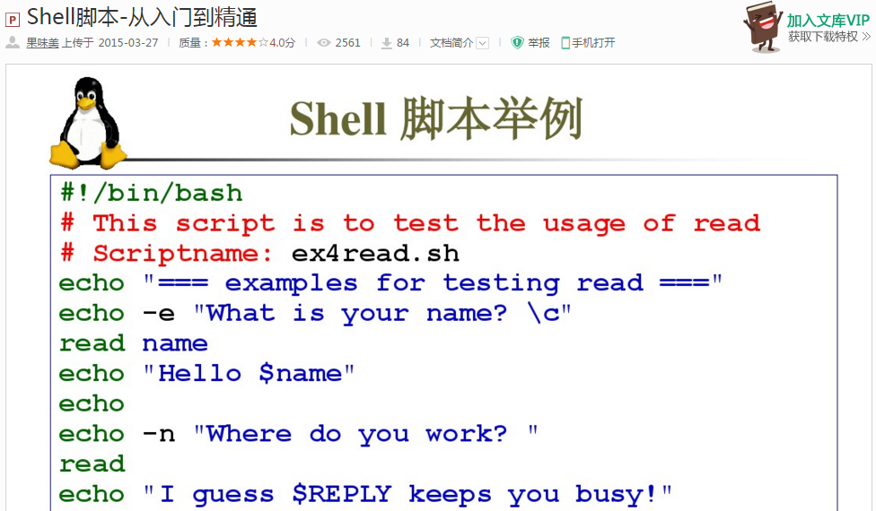
http://wenku.baidu.com/view/15822fc2fd0a79563c1e72be.html?from=search

Slide 86
运行脚本的方法
直接运行（用缺省shell运行脚本程序）
在命令行中指定使用特定版本的Shell执行脚本程序
例子：$bash first_script
指定bash执行first_script脚本程序
脚本执行完毕，指定的shell自动结束，返回到用户原来使用的shell状态。
在脚本程序开头指定特定版本的Shell执行脚本程序
在脚本开头增加一行：
#!/bin/bash ——#!必须顶格，后接shell全路径
可从/etc/shell获知所有可用shell及其绝对路径。

Slide 87
Shell脚本编程的基本步骤
使用文本编辑器（如vi）建立Shell脚本文件
编写脚本程序
1）脚本语句（命令的有序集合，主要内容）
echo “Please input you name”
read name
2）脚本运行环境设置
#!/bin/bash （首行且顶格）
3）注释行，以#开始
# 指定循环次数
设置脚本文件为可执行属性

Slide 88
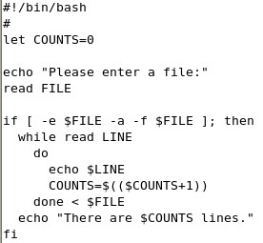
脚本程序的编写
统计文本文件的行数
支持的语法
变量
条件测试和判断语句
循环
函数
调试方法

Slide 89
脚本程序的编写
运行脚本文件的注意事项
1. 增加文件的执行权限
chmod u+x MyShell
2.指定路径./
$./MyShell

Slide 90
课后作业2
在Fedora/Ubantu中编写一个shell
功能从文件中读取每一行显示并统计总行数
在shell运行过程中指定文件
提交源代码+PPT文件
下周同一时间抽查若2名学生上台汇报（8分钟）。
请提前将PPT压缩发到OSCourse@163.com
PPT首页注明：作业题目，姓名，班级，日期
老师课前临时从邮箱下载邮件，学生上台汇报
邮件主题和附件名都注明：姓名学号班级作业2
若愿主动汇报，请邮件主题注明：【申请汇报】
缺交按缺勤1次算。

Slide 91
5. 系统调用

Slide 92
用户界面的定义
OS提供给用户控制计算机的机制，又称用户接口。
用户界面的类型
操作界面
系统调用 (System Call，系统功能调用,程序界面)

Slide 93
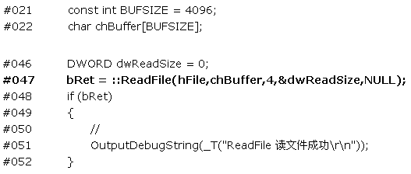
编程时利用ReadFile从文件中读
从文件当前位置读取4个字节，存入chBuffer

Slide 94
ReadFile函数功能
文件系统操作/磁盘操作
从文件当前位置读取若干字节
操作系统内核实现
ReadFile函数原型
BOOL ReadFile (
HANDLE hFile, //文件指针
LPVOID lpBuffer, //数据缓冲
DWORD nNumberOfBytesToRead, //要读取的字节数
LPDWORD lpNumberOfBytesRead, //已读取的字节数
LPOVERLAPPED lpOverlapped //覆盖缓冲 )

Slide 95
DOS：利用INT 21h 09号子功能输出字符串
例：显示字符串
string db 'Hello,Everybody !'
；定义要显示的字符串
...
mov ah,09h ；ah←09h 号子功能
mov dx,offset string ；dx←字符串的偏移地址
int 21h ；

Slide 96
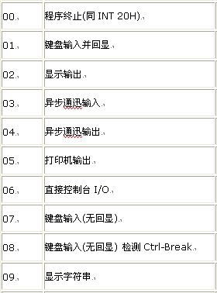
DOS 21h中断子功能列表（部分）

Slide 97
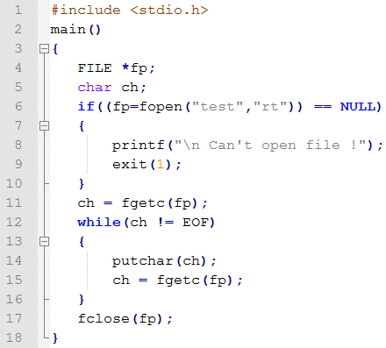
Linux例子
程序的功能
打开一个文件
显示文件内容
关闭文件
系统函数列表
fopen
printf
fgetc
putchar
exit

Slide 98
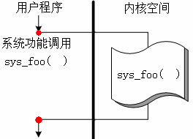
系统调用
系统调用(System Call，System Service Call)
操作系统内核为方便应用程序编程而提供的一系列服务/函数。这些服务/函数叫做系统调用/系统功能调用/System Call。

Slide 99
Linux的系统调用（部分）

Slide 100
系统调用的特点
一般涉及核心资源的操作或底层功能的操作
由操作系统内核完成服务，运行于核态
调用过程会产生中断

Slide 101
回顾中断机制
中断定义
指CPU对突发的外部事件的反应过程或机制。
CPU收到外部信号（中断信号）后，停止当前工作，转去处理该外部事件，处理完毕后回到原来工作的中断处（断点）继续原来的工作。
引入中断的目的
实现并发活动
实现实时处理
故障自动处理
当前执行程序
中断进入
中断服务程序
中断
返回
外部事件
继续执行

Slide 102
中断的一些概念
中断源和中断类型
引起系统中断的事件称为中断源
中断类型
强迫性中断和自愿中断
强迫性中断：程序没有预期：例：I/O、外部中断
自愿中断：程序有预期的。例：执行访管指令
外中断（中断）和内中断（俘获）
外中断：由CPU外部事件引起。例：I/O，外部事情。
内中断：由CPU内部事件引起。例：访管中断、程序中断
外中断：可屏蔽中断和不可屏蔽中断
不可屏蔽中断：中断的原因很紧要，CPU必须响应
可屏蔽中断：中断原因不很紧要，CPU可以不响应

Slide 103
中断响应过程
中断响应过程
(1)识别中断源
(2)保护断点和现场
(3)装入中断服务程序的入口地址（ CS:IP ）
(4)进入中断服务程序
(5)恢复现场和断点
(6)中断返回：IRET

Slide 104
中断的一些概念
断点
程序中断的地方，将要执行的下一指令的地址
CS:IP
现场
程序正确运行所依赖的信息集合。
PSW（程序状态字）、PC、相关寄存器
部分内存数据
现场的两个处理过程
现场的保护：进入中断服务程序之前，栈
现场的恢复：退出中断服务程序之后，栈

Slide 105
中断响应的实质
交换指令执行地址
交换CPU的态
工作
现场保护和恢复
参数传递（通信）

Slide 106
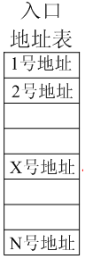
继续：系统调用的原理
系统调用的原理
系统调用的函数在核态执行。
应用程序工作在用户态。
应用程序通过中断机制才能进入核态。
自愿中断
每个系统调用具有唯一编号ID
OS为系统调用维护入口地址（表）

Slide 107
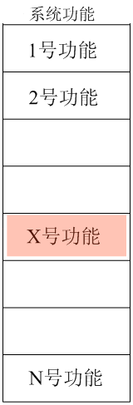
系统调用的实现形式
调用N号系统调用，使用指令： SVC N
N：系统调用的编号
SVC: SuperVisor Call，访管指令
SVC是中断指令

Slide 108
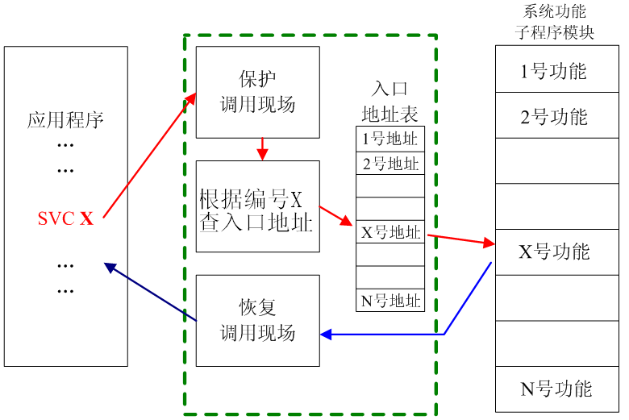
系统调用的执行过程（中断）

Slide 109
具体OS中系统调用的实现
DOS： INT 21H
LINUX：INT 80H
Windows 2K： INT 2EH （所有NT内核的系列）
Windows XP ：SYSENTER （WindowsXP及以上）
注意：
上述指令都是中断指令，等同于“SVC”指令
中断之前通过设置参数指定系统功能调用编号N。

Slide 110
各种OS系统调用的例子
DOS的例子
例：显示字符串（系统调用编号09h）
string db 'Hello,Everybody !'
；定义要显示的字符串
...
mov ah,09h ；指定编号：ah←09h
mov dx,offset string ；dx←字符串的偏移地址
int 21h ；系统调用
INT 21H = SVC ;
09h = N

Slide 111
例：输入字符（系统调用编号01h），判断按键Y/N？
GetKey: mov ah,01h ；指定编号：ah←01h
int 21h ；系统调用
cmp al,‘Y’ ；处理出口参数al
je YesKey ；是“Y”
cmp al,‘N’
je NoKey ；是“N”
jne GetKey
...
YesKey: ...（处理Y键） ...
NoKey: ...（处理N键） ...

Slide 112
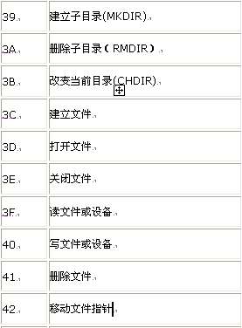
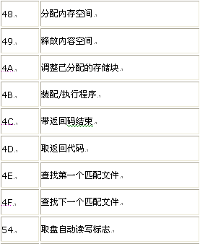
DOS的系统调用列表（部分）

Slide 113
各种OS系统调用的例子
Linux的例子 （在屏幕上输出Hello World）
mov eax, 4 ;系统调用编号：4号（文件写）
mov ebx, 1 ;ebx送1表示stdout
mov ecx, msg ;字符串的首地址送入ecx
mov edx, 14 ;字符串的长度送入edx
int 80h ;中断：输出字串
mov eax,1 ;系统调用编号：1号（进程结束）
int 80h ;中断：结束
msg: db "Hello World!"
INT 80H = SVC ;
4 = N
1 = N

Slide 114

在unistd.h文件中定义系统调用的编号（前缀 __NR_）

Slide 115
隐式系统调用
在高级语言中通过API（Application Program Interface）方式调用系统调用。
例 open，write，printf，return等函数都是API
file* fp = open(“c:/test.txt”); //打开文件
return 0;
高级语言（C，Vb，Delphi，Java）中使用
编译时转化为相应的显式系统调用（INT指令）

Slide 116
隐式调用转化为显式调用
1 /* shellcode.c */
2 void main()
3 {
4 __asm__ __volatile__("jmp forward;"
5 "backward:"
6 "popl %esi;"
7 "movl $4, %eax;"
8 "movl $1, %ebx;"
9 "movl %esi, %ecx;"
10 "movl $12, %edx;"
11 "int $0x80;"
12 "movl $1, %eax;"
13 "movl $0, %ebx;"
14 "int $0x80;"
15 "forward:"
16 "call backward;"
17 ".string \"Hello World\\n\";");
18 }
编译时隐式调用转化为显示调用（INT指令）
例子：printf, exit
#include <stdio.h>
int main(void)
{
printf("Hello World\n");
exit(0);
}

Slide 117
5. Linux系统调用的内部机制

Slide 118
LINUX系统调用的实质
系统调用是Linux内核的出口，给用户程序调用的一组“特殊”接口。
系统调用采用API方式向用户提供，遵循 POSIX标准
系统调用通过软中断(INT 80H)向内核发出服务请求

Slide 119
Linux系统调用的工作原理
用户态 内核态
…
xyz( )
…
system_call:
…
sys_abc ( )
sys_xyz ( )
sys_efg ( )
…
ret_from_sys_call:
…
iret
xyz( )
{
…
eax=XYZ
INT 80H
…
｝
sys_xyz( )
{
…
｝
应用程序中调用系统调用相应的API函数xyz( )
xyz( )在Libc中实现，含有INT 0x80指令
system_call是0x80号中断的服务程序，其中包括所有系统调用函数的入口：sys_xyz( )
根据中断时指定的系统调用编号（函数名xyz）选择相应sys_xyz( )

Slide 120
80H中断的服务程序system_call( )
system_call( )
{
//………………
//寄存器%eax存放有系统调用编号，
//以其为索引遍历sys_call_table，查找对应的服务子程序。
call *SYMBOL_NAME(sys_call_table)(%eax, 4)
}

Slide 121
SYS_CALL_TABLE的结构
.data ENTRY(sys_call_table) .long SYMBOL_NAME(sys_ni_syscall) // 0 .long SYMBOL_NAME(sys_exit) // 1 .long SYMBOL_NAME(sys_fork) .long SYMBOL_NAME(sys_read) .long SYMBOL_NAME(sys_write) .long SYMBOL_NAME(sys_open) // 5 ……………
Ref：/usr/src/linux/arch/i386/kernel/entry.S

Slide 122

系统调用编号的声明
Linux-source-2.6.38
./arch/x86/include/asm/unistd_32.h
系统调用编号的声明
格式： #define __NR_CallName ID
#define __NR_exit 1 /* exit 的系统功能号 */ #define __NR_fork 2 /* fork 的系统功能号 */ #define __NR_read 3 /* read 的系统功能号 */ #define __NR_write 4 /* write 的系统功能号 */ #define __NR_open 5 /* open 的系统功能号 */ #define __NR_close 6 /* close 的系统功能号 */
…… // 目前已定义到340

Slide 123

系统调用函数的声明
Linux-source-2.6.38
./arch/x86/kernel/syscall_table_32.S
系统调用函数的声明
.long sys_XXXX
注意：1） XXX是函数名，有前缀sys_修饰。
2）添加位置是末尾，且注意添加顺序。

Slide 124

系统调用函数的定义
注意格式 asmlinkage
./kernel/sys.c（ Linux-source-2.6.38）

Slide 125
系统调用函数的调用方法
早先的版本
先声明（N：参数个数； FuncName不带sys_前缀）
＃define _syscallN ( type, FuncName ,
type1, arg1,
type2, arg2, ……
typeN, argN )
后调用： type = FuncName (arg1, arg2, …)
较新的版本
直接调用 （FuncName 不带sys_前缀）
type = FuncName(__NR_funcname, arg1, arg2, …)

Slide 126
6. 实验：增加系统调用（Linux）

Slide 127
第一次上机：预习，自习，机房或寝室完成
在LINUX中增加新的系统调用
1、编写新的系统调用函数（指函数实现部分）
2、注册新的系统调用（声明系统调用函数和编号）
3、编译新LINUX内核
4、编译和安装模块
5、启动新的LINUX内核
6、编写应用程序测试新的系统调用
建议环境
UBANTU/Fedora
开源内核2.6.38或其它

